Slide 1
模块4 连接 4-4 弹簧
4-4 弹簧
宣城市信息工程学校在线精品课程---《机械基础》
Notes:
Background provided by m62 Visualcommunications, visit www.m62.net for more information

Slide 2
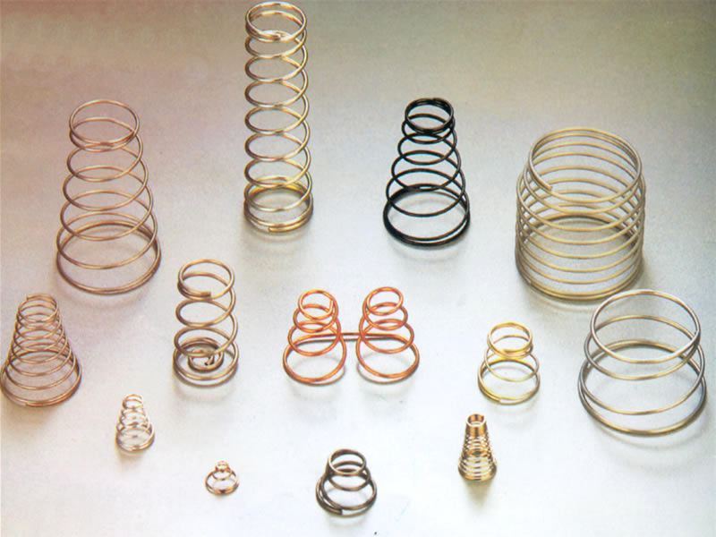
模块4 连接 4-4 弹簧
问：你在日常生活和实习中见到过哪些种类的弹簧，在机器中起到的作用又有何不同？
沙发弹簧；
弹簧秤中的弹簧；
汽车和火车的弹簧；
自动笔回弹的弹簧等。
宣城市信息工程学校在线精品课程---《机械基础》
Notes:
Background provided by m62 Visualcommunications, visit www.m62.net for more information

Slide 3
模块4 连接 4-4 弹簧
一、弹簧的功用
控制机构运动。例如内燃机上的阀门弹簧和制动器上的控制弹簧。
缓冲和吸振。例如汽车、火车车厢下的减震弹簧和各种减震器用的弹簧。
改变机器构件的固有频率。避免共振，例如用于压缩机和电动机的弹性支座的弹簧。
储存能量。例如钟表发条。
测量力。例如弹簧秤中的弹簧。
宣城市信息工程学校在线精品课程---《机械基础》
Notes:
Background provided by m62 Visualcommunications, visit www.m62.net for more information

Slide 4
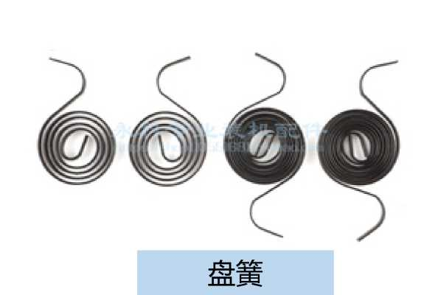
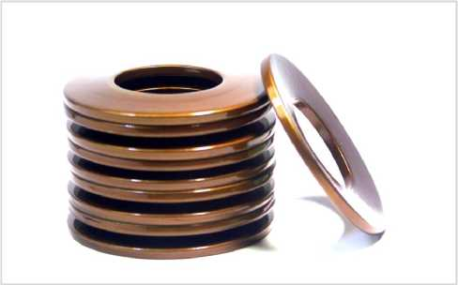
模块4 连接 4-4 弹簧
二、弹簧的类型、特点和弹簧材料
1、弹簧的类型
按形状不同分：
圆柱螺旋弹簧、圆锥螺旋弹簧、碟形弹簧、盘簧、板弹簧。
蝶形弹簧
板弹簧
宣城市信息工程学校在线精品课程---《机械基础》
Notes:
Background provided by m62 Visualcommunications, visit www.m62.net for more information

Slide 5
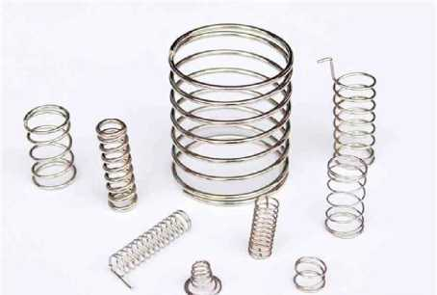
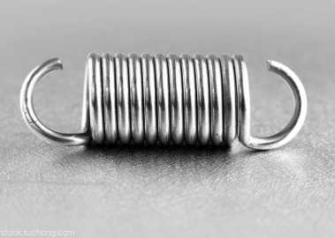
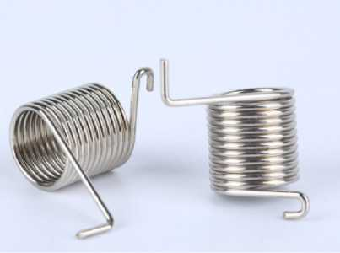
模块4 连接 4-4 弹簧
二、弹簧的类型、特点和弹簧材料
1、弹簧的类型
按所承受的载荷不同分：
压缩弹簧、拉伸弹簧、扭转弹簧。
压缩弹簧
拉伸弹簧
扭转弹簧
宣城市信息工程学校在线精品课程---《机械基础》
Notes:
Background provided by m62 Visualcommunications, visit www.m62.net for more information

Slide 6
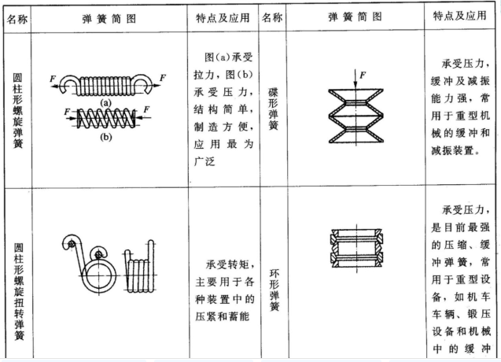
模块4 连接 4-4 弹簧
宣城市信息工程学校在线精品课程---《机械基础》
Notes:
Background provided by m62 Visualcommunications, visit www.m62.net for more information

Slide 7
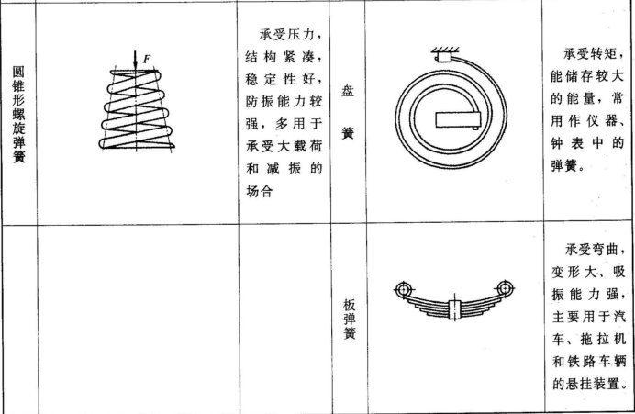
模块4 连接 4-4 弹簧
宣城市信息工程学校在线精品课程---《机械基础》
Notes:
Background provided by m62 Visualcommunications, visit www.m62.net for more information

Slide 8
模块4 连接 4-4 弹簧
二、弹簧的类型、特点和弹簧材料
2、弹簧的材料
弹簧在机械中常受冲击性的交变载荷，所以弹簧材料应具有高的弹性极限、疲劳极限，一定的冲击韧度、塑性和良好的热处理性能。
常用的弹簧材料有碳素钢，如高碳钢做沙发弹簧；合金钢做汽车减震弹簧。
选择时应考虑弹簧工作条件、功用及经济性等因素，一般优先选用碳素钢。
宣城市信息工程学校在线精品课程---《机械基础》
Notes:
Background provided by m62 Visualcommunications, visit www.m62.net for more information

Slide 9
模块4 连接 4-4 弹簧
三、圆柱螺旋弹簧
1、圆柱螺旋弹簧的特性及类型
圆柱螺旋弹簧由金属弹簧丝按螺旋线卷绕而成，由于制造简便，所以应用广泛。
根据它的功用，圆柱螺旋弹簧可分为压缩弹簧、拉伸弹簧和扭转弹簧。
压缩弹簧
拉伸弹簧
扭转弹簧
宣城市信息工程学校在线精品课程---《机械基础》
Notes:
Background provided by m62 Visualcommunications, visit www.m62.net for more information

Slide 10
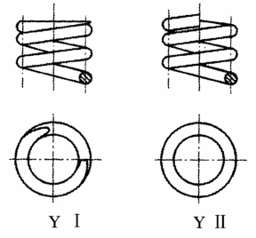
模块4 连接 4-4 弹簧
三、圆柱螺旋弹簧
2、圆柱螺旋弹簧的端部结构
压缩弹簧在自由状态下，各圈间留有一定的间距，以备承载时变形。弹簧除参加变形的有效圈数n外，两端各有0.75-1.75圈并紧不参与变形，并紧的几圈称为死圈或支承圈。支承圈的端部有磨平端（YⅠ型）和不磨平端（YⅢ型）
宣城市信息工程学校在线精品课程---《机械基础》
Notes:
Background provided by m62 Visualcommunications, visit www.m62.net for more information

Slide 11
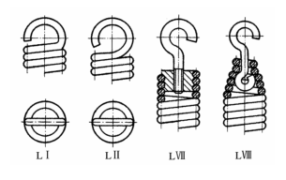
模块4 连接 4-4 弹簧
三、圆柱螺旋弹簧
2、圆柱螺旋弹簧的端部结构
拉伸弹簧各圈间并紧，端部钩环有三种形式，半圆形（LⅠ型）、圆形（LⅡ型）和可转型（LⅧ型）。
宣城市信息工程学校在线精品课程---《机械基础》
Notes:
Background provided by m62 Visualcommunications, visit www.m62.net for more information

Slide 12
小结
模块4 连接 4-4 弹簧
控制机构的运动
缓冲和吸振
改变机器构件的固有频率
储存能量
测量力
1、弹簧的功用
圆柱螺旋弹簧
圆锥螺旋弹簧
碟形弹簧
盘簧
板弹簧
2、弹簧类型
宣城市信息工程学校在线精品课程---《机械基础》
Notes:
Background provided by m62 Visualcommunications, visit www.m62.net for more information

